Slide 1







1.项目介绍
2.需求说明
3.详细设计
4.Demo演示
制作：陈思雨

Slide 2
·项目介绍
背景：
    校园门户网站是连接学校各部门、沟通师生及向外界展示学校的平台，是学校的实际需求也是学校自身发展的需要。而各个学院的网站也是连接学院学生和老师沟通的桥梁，公布学院信息，帮助学生了解学院各方面最新动态的重要途径，但是经过我们组员对学院学生需求的各方面调查，本学院的学院网站还存在各方面的问题，例如网站界面不简洁，首页不美观、呆板以及后台代码不易于维护等问题。因此我们选择整改学院网站，基于对学校需求的理解，和网站主体用户学生群以及老师层面得到最好的用户体验，对计算机学院网站做了一定的完善。

Slide 3
·项目介绍
项目成员：
    陈思雨（组长）
        系统设计、功能测试、用例分析、编码
    柏雷
        数据库设计、对象（类）分析
    周碧函
        前端设计、美工、文档撰写
    皱鹏飞
        辅助前端设计
    雒霖*
        功能调试、编码

Slide 4
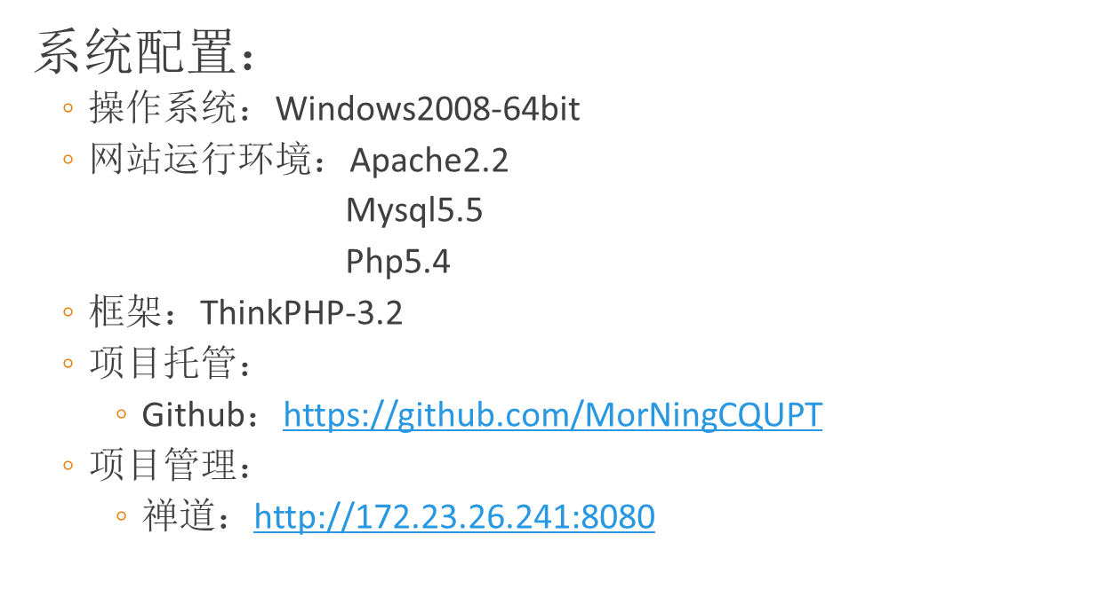
·项目介绍

Slide 5
·需求说明
整体需求：
    1、网站结构重新设计（重构）
        （1）采用MVC框架（Model、View、Control）；
        （2）直接使用ThinkPHP开发框架进行开发；
    2、响应式设计
        （1）使网站能够适应各类移动设备；
    3、简化操作管理操作；
        （1）去除重复的栏目，整合菜单；
    4、美化网站页面；
        （1）采用Bootstrap前端框架；

Slide 6
·详细设计
设计图例：
    1、网站导航；
    2、系统结构图；
    3、网络结构图；
    4、用例图；
    5、时序图（样例）；

Slide 7
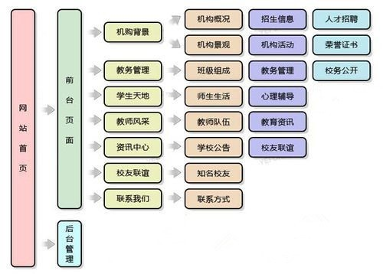

Slide 8
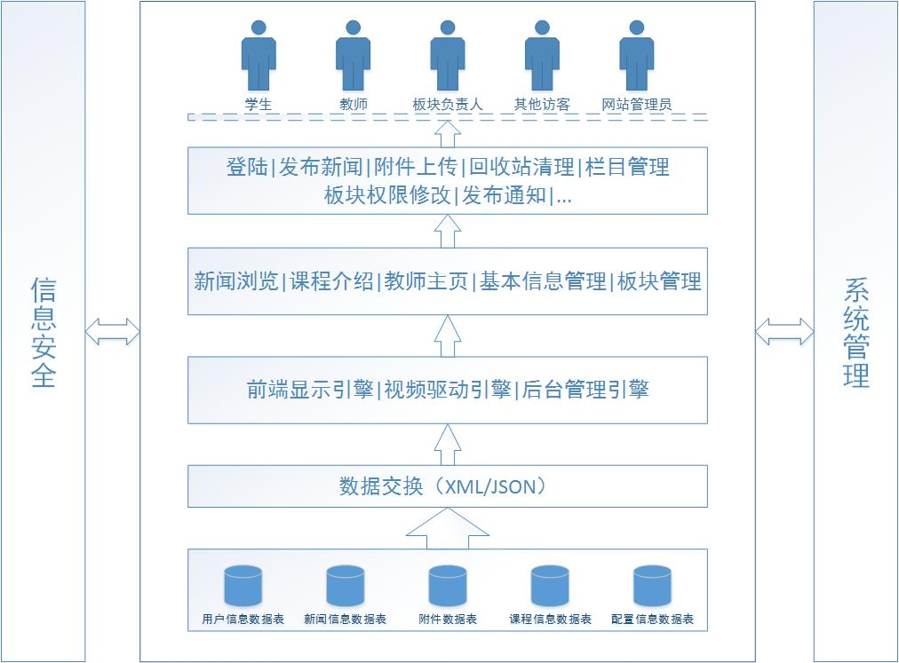

Slide 9
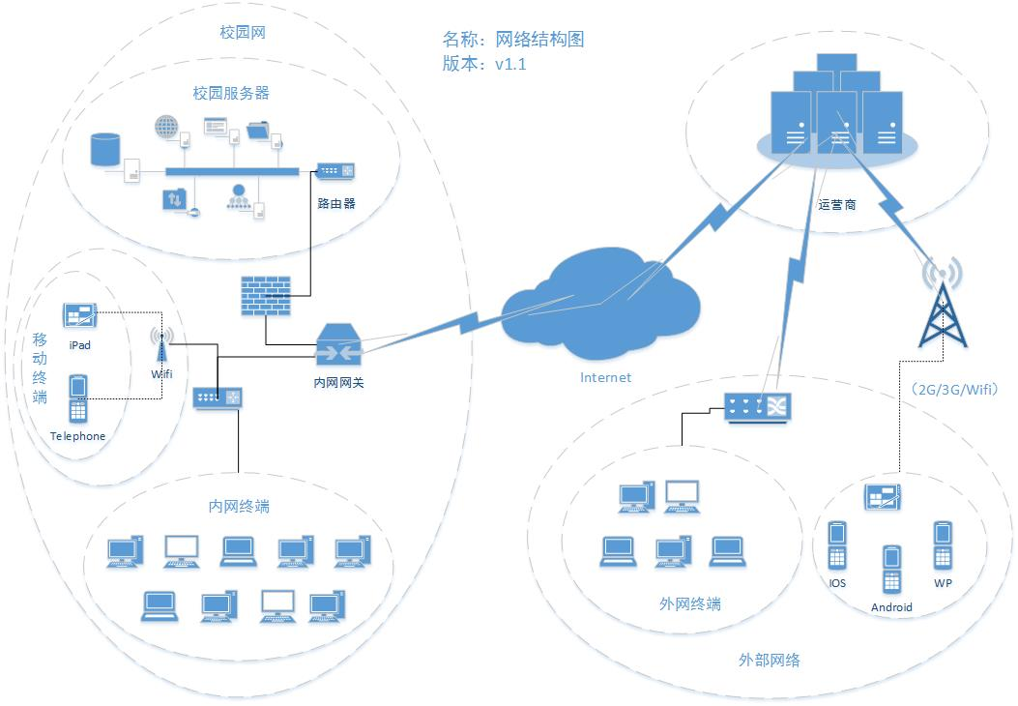

Slide 10
·详细设计-用例图
用户分四类：
    1、普通用户；
    2、教师；
    3、板块管理员；
    4、Admin；

Slide 11
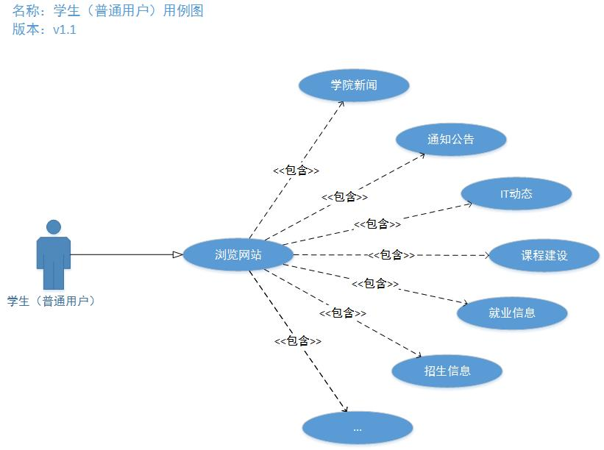

Slide 12
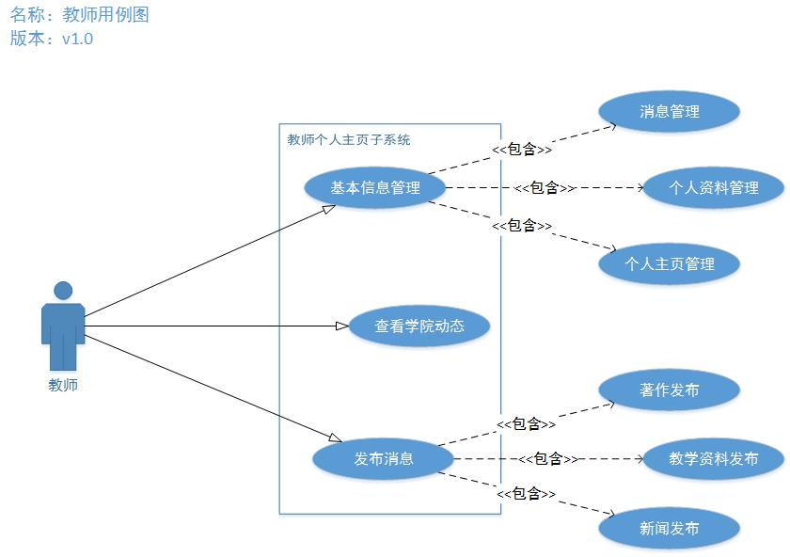

Slide 13
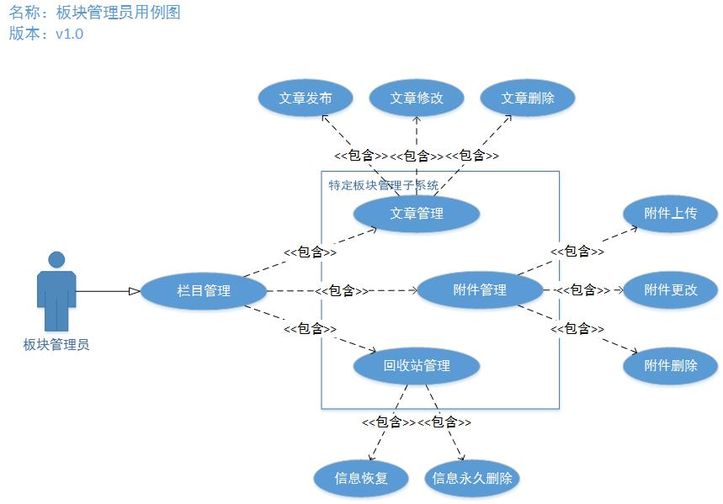

Slide 14
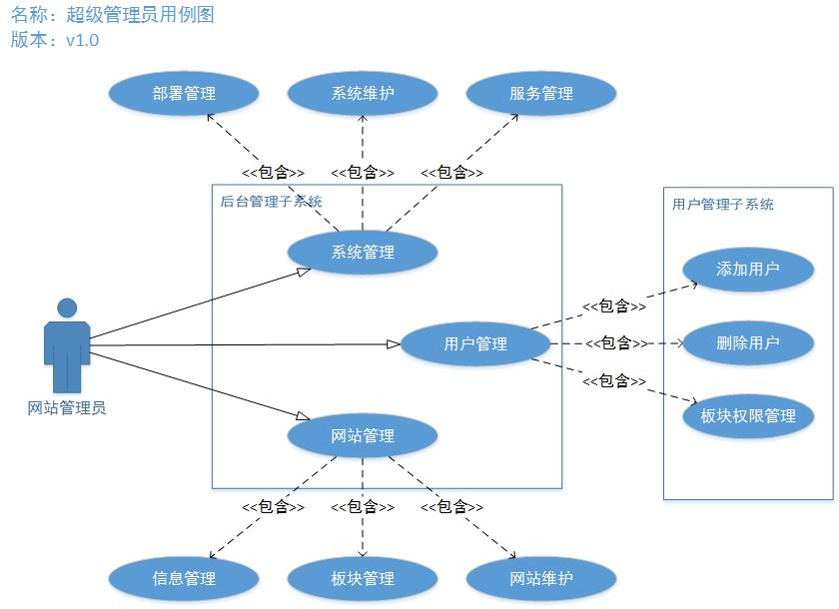

Slide 15
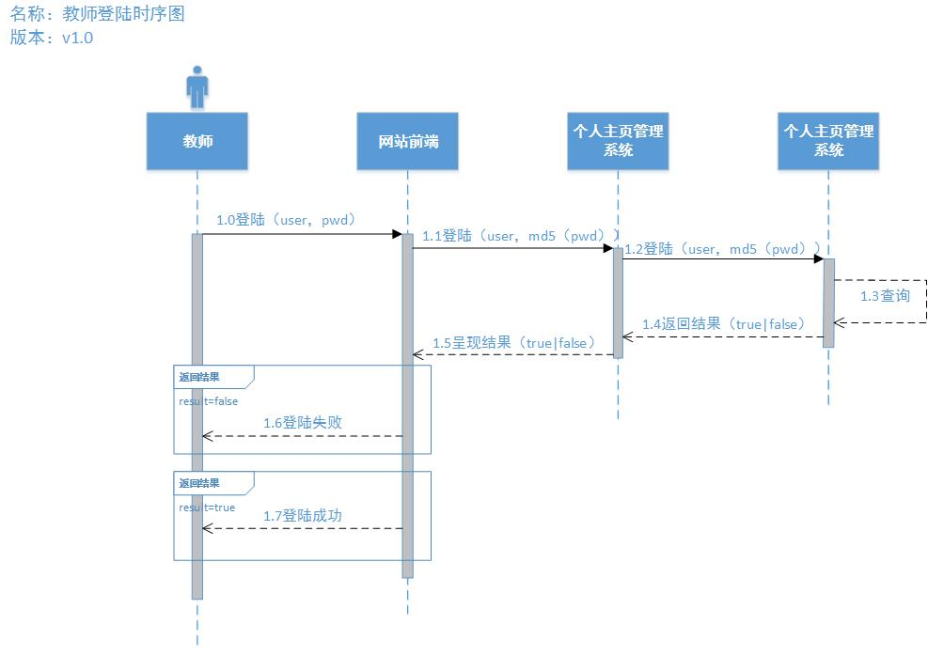

Slide 16
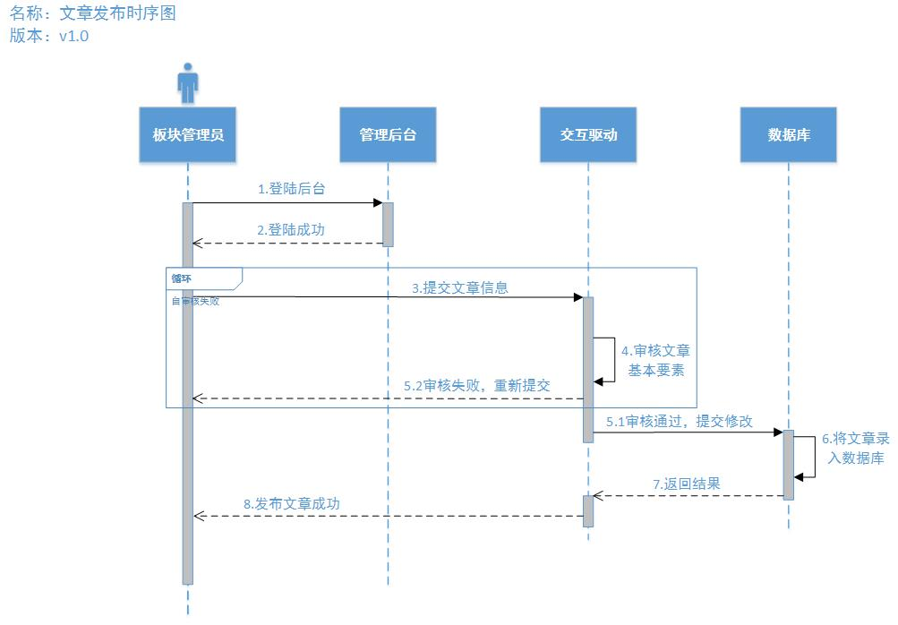

Slide 17
·Demo演示
类型：
    1、PC端；
    2、移动端；

Slide 18
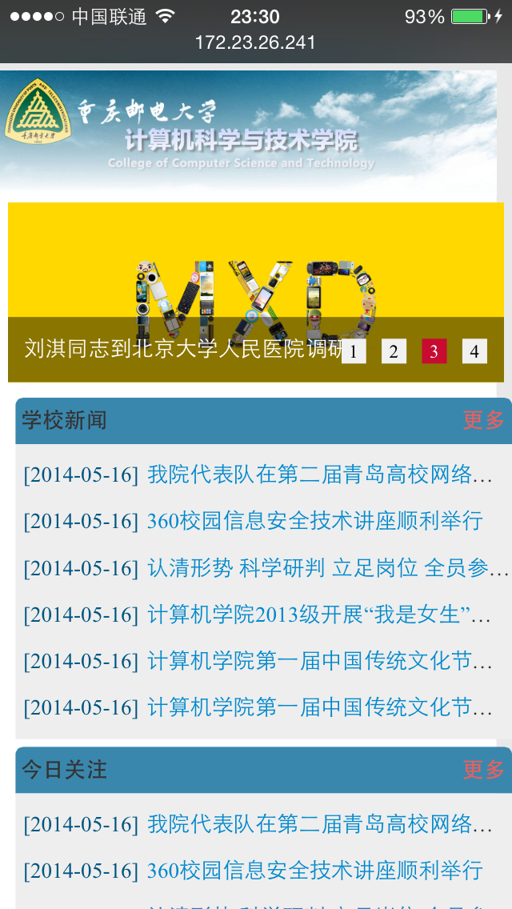
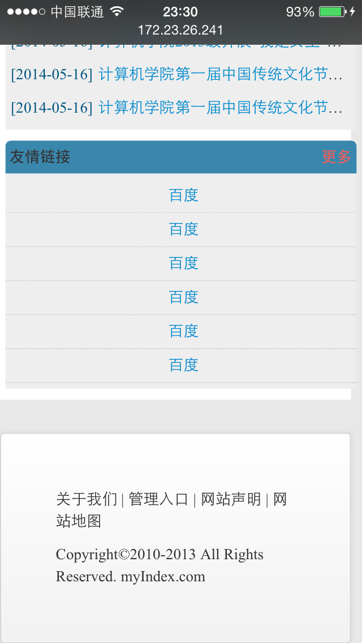
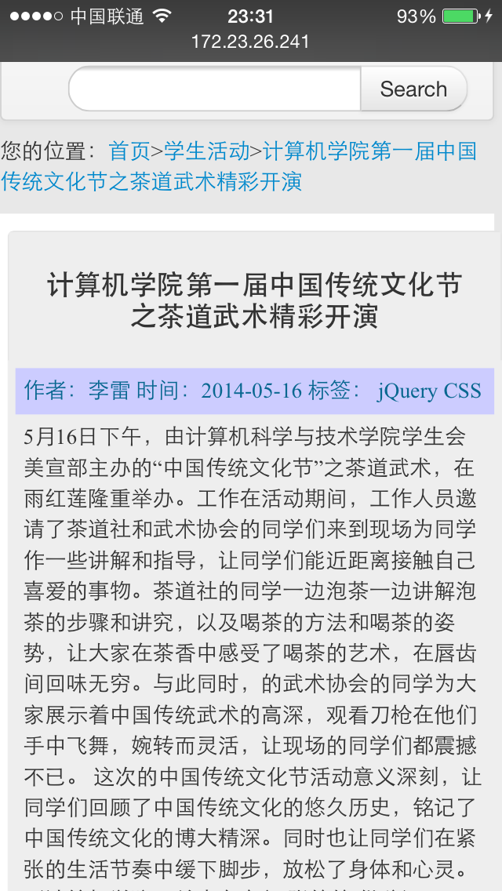
网站首页
网站底部
文章显示
测试环境：IOS7 safari

Slide 19
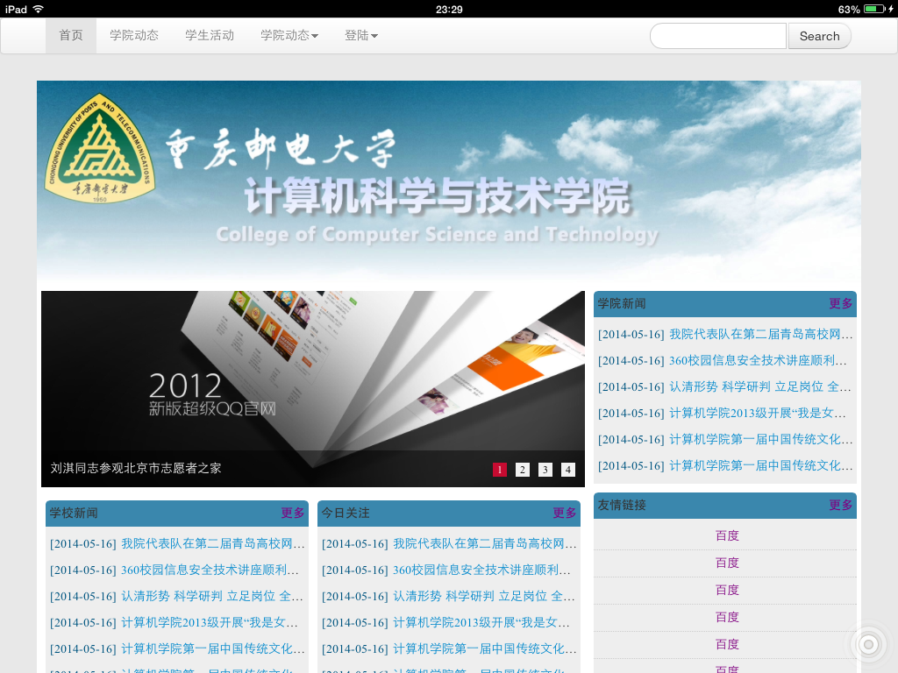
测试环境：Ipad mini UC浏览器

Slide 20
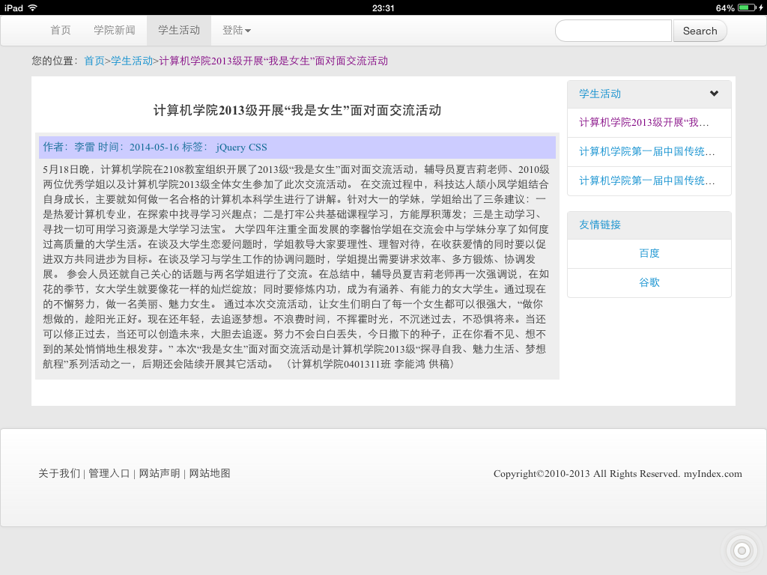
测试环境：Ipad mini UC浏览器

